Slide 1
社会福祉法人せんねん村
２月２８日ブースにて先輩スタッフと
お待ちしております

Slide 2
せんねん村の理念
こころ のびのび からだ いきいき いのち きらきら
「 今日も一日良い日でした 」 と言っていただけるように

Slide 3
せんねん村 自己紹介
場所 ： 愛知県西尾市
設立 ： １９９９年
事業 ： 特養を中心とした
高齢者福祉事業を展開

Slide 4
せんねん村 事業所紹介
入居
在宅
特別養護老人ホーム
グループホーム
ケアハウス
デイサービス
ショートステイ
訪問介護（ヘルパー）
相談
こども
保育園
学童保育
外国籍の不就学支援
居宅介護支援事業
地域包括支援センター

Slide 5
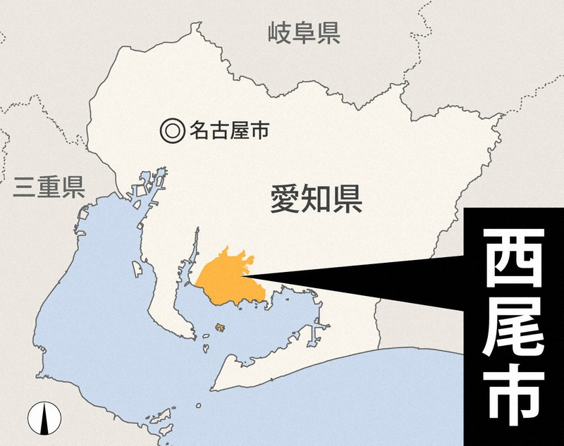
せんねん村 事業所紹介 ２
就業先は全て 西尾市です

Slide 6
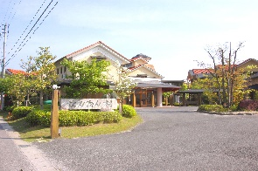
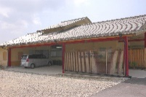
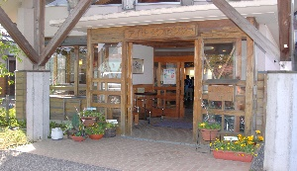
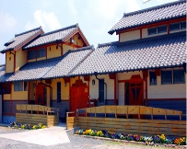
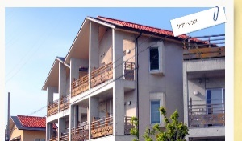
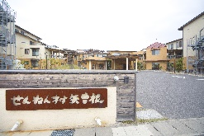
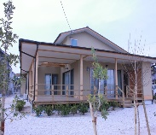
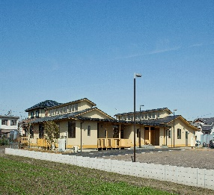
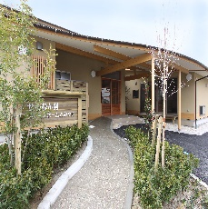
せんねん村 事業所紹介 ３
西尾市
平口町
西尾市
矢曽根町
西尾市
富山町
西尾市
吉良町

Slide 7
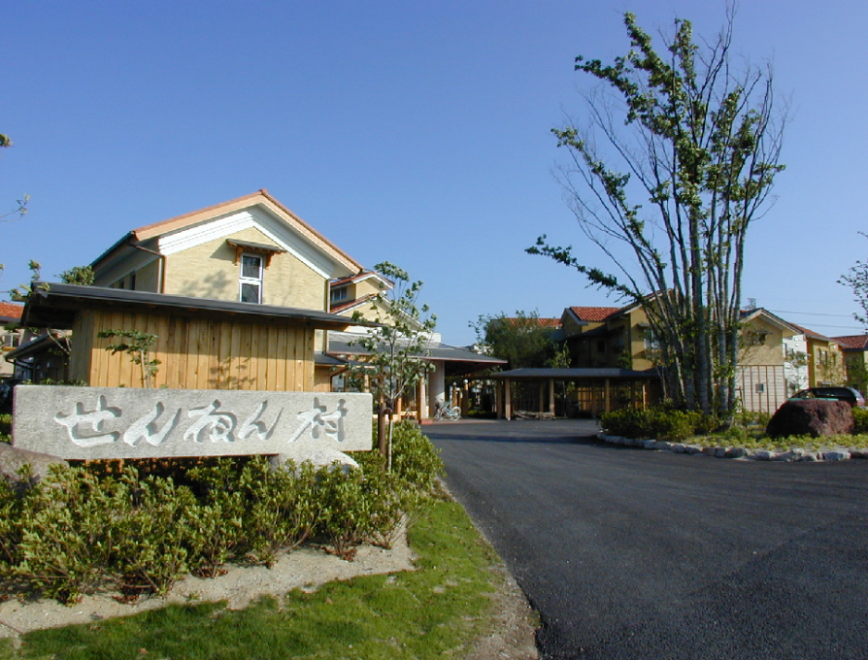
せんねん村 生い立ち
愛知県 第 1 号 の老人保健施設を
つくったグループから誕生

Slide 8
せんねん村 生い立ち
愛知県の
介護のモデル事業に選ばれる
介護業界の未来について考え、
せんねん村 が誕生！！
( ユニットケアの原型 )

Slide 9
せんねん村 ★アピールポイント★
愛知県下 第 1 号 の
ユニットリーダー研修施設に認定
せんねん村に
しかできない
充実した研修制度
長年の教育
ノウハウを活かした

Slide 10
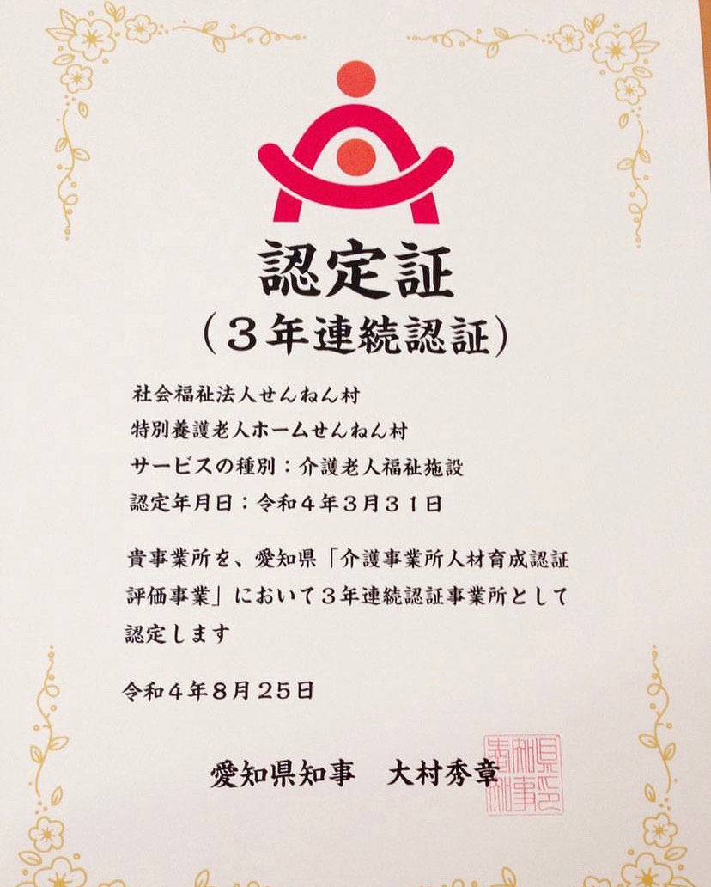
独自の研修で表彰されています
福祉職員キャリアパス対応生涯研修課程
愛知県で
唯一
独自開催可能
※ 愛知県で一番の新人育成をしていると自負

Slide 11
せんねん村 ★アピールポイント★
１人ひとりの個性を大切に
持ち味を活かしてくれる！
心配が無くなるまで先輩が
相談に乗ってくれる！

Slide 12
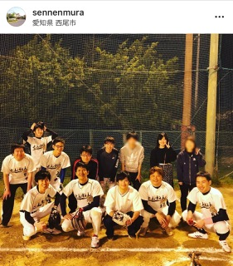
せんねん村 働きやすさ
職員間の仲が良い
他部署交流の機会が多い
研修制度が充実している
帰りやすい環境

Slide 13
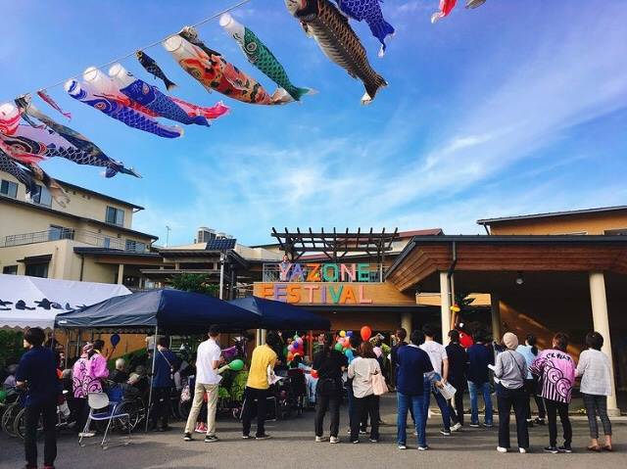
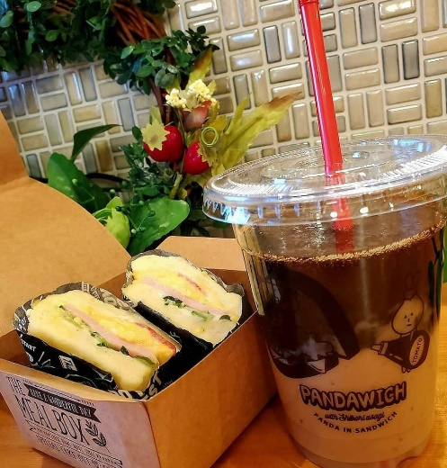
せんねん村 働きやすさ
希望の休みが取りやすい
ご飯が美味しい
職員も楽しいイベントがたくさんある
村人さんやご家族との距離感が近い

Slide 14
こんな人はせんねん村で
のびのび働けるかも・・・
話すこと・聴くことが好き
誰かの笑顔を見ると嬉しくなる
人の役に立ちたい
ありがとうの言葉を大切にしている
知識・技術に不安はあるが、やる気がある

Slide 15
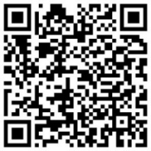
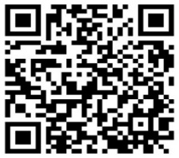
SNSやってます
☑ sennnennmura
☑ 公式アカウント
“ せんねん村 ”で検索
☑ホームページ
http://www.sen-nen.or.jp/

Slide 16
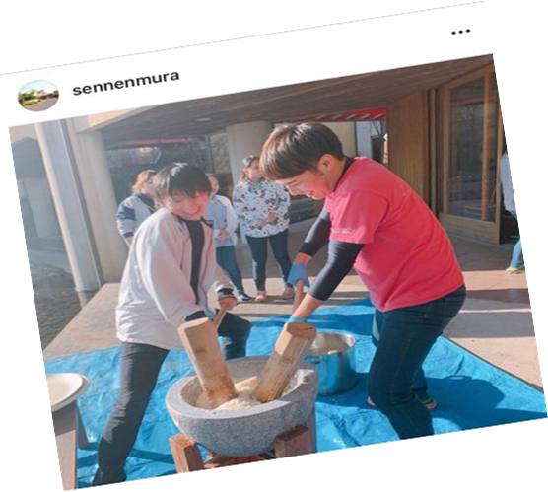
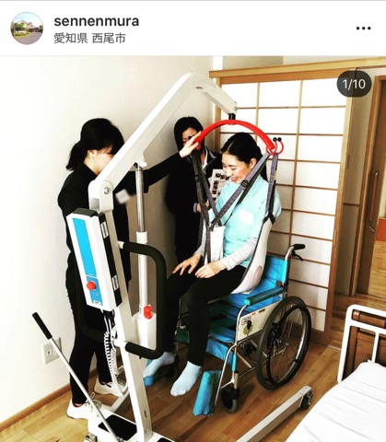
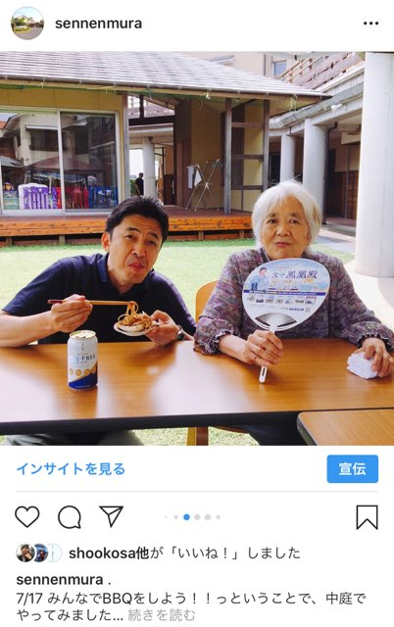
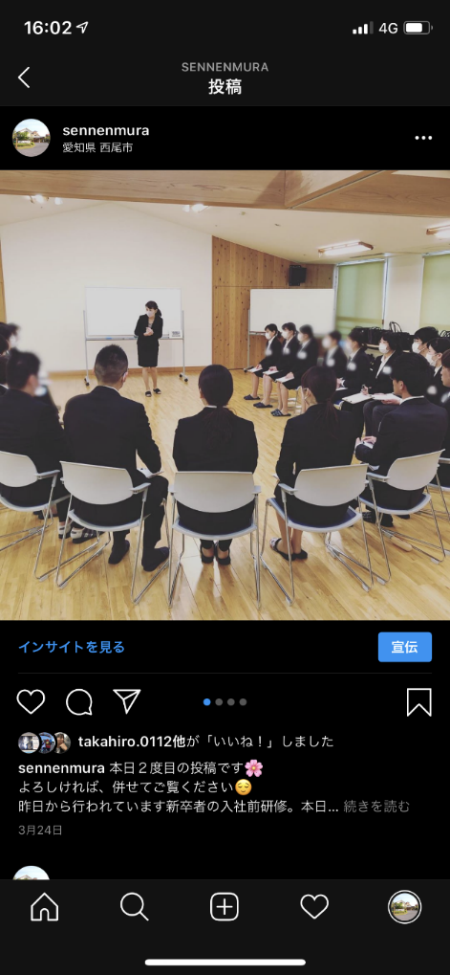
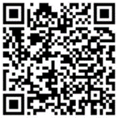
インスタ
フォローしてね
ヽ(^o^)丿-☆

Slide 17
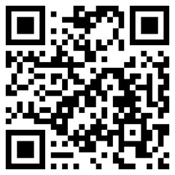
お問い合わせ先
愛知県公式
YouTube
せんねん村の
１日が収録
されています
社会福祉法人せんねん村
総務課 髙橋
（求人直通）0563-65-5553
ＱｊｉｎＳennen@sen-nen.or.jp

Slide 18
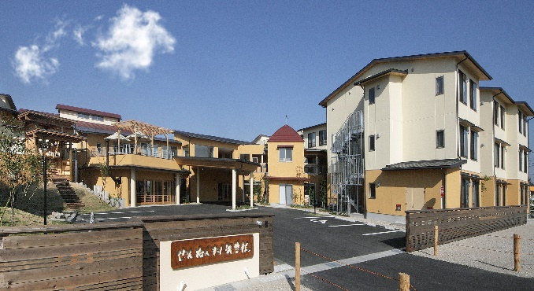
ホームページにて
就職説明会 日程公開中
で
お待ちしております
こころ のびのび からだ いきいき いのち きらきら
「 今日も一日良い日でした 」 と言っていただけるように
Notes:
せんねん村に遊びに来てみませんか？

